Slide 1

SAO MAI COMPANY
Bài 1: Biến đổi vật lý
Biến đổi hóa học
Gv: Lê Thanh Thảo

Slide 2
MỤC TIÊU
1.Kiến thứ
Nhận biết
Hiện tượng vật lí là gì?
Hiện tượng hoá học là gì?
2. Kĩ năng
- Quan sát được một số hiện tượng cụ thể, rút ra nhận xét về hiện tượng vật lí và hiện tượng hoá học.
- Phân biệt được hiện tượng vật lí và hiện tượng hoá học.

Slide 3
Thí nghiệm 1
1.Dụng cụ: một tờ giấy trắng; một bật lửa
2. Vấn đề cần giải quyết:
+) Dùng những dụng cụ có sẵn em hãy đề xuất và thực hiện những cách làm biến đổi tờ giấy?
+) Quan sát hiện tượng và ghi lại vào phiếu học tập số 1.

Slide 4
PHIẾU HỌC TẬP SỐ 1 (2 phút)
Stt | Cách thực hiện | Hiện tượng | Nhận xét | Kết luận
Biến đổi không tạo ra chất khác
Biến đổi vật lí hay (Hiện tượng vật lí)
1
Xé giấy
Tờ giấy bị xé rách
Biến đổi không tạo ra chất khác
Biến đổi vật lí hay (Hiện tượng vật lí)
2
Vò giấy
Tờ giấy bị nhàu
Biến đổi hóa học
(Hiện tượng hóa học)
Tờ giấy bị cháy thành tro.
Biến đổi thành chất khác
3
Đốt giấy

Slide 5
I. HIỆN TƯỢNG VẬT LÍ

Slide 6
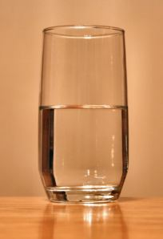
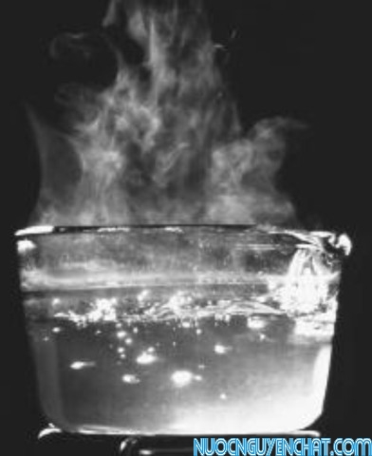
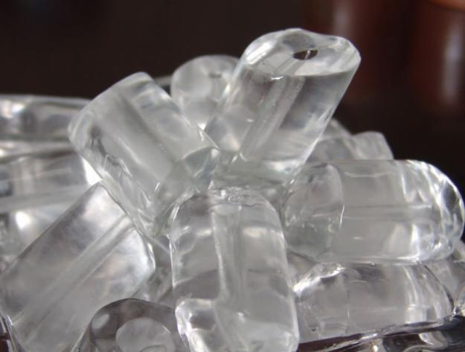
Quan sát hình vẽ sau và trả lời các câu hỏi
Lỏng
Hơi
Rắn
Chảy lỏng
Bay hơi
Đông đặc
Ngưng tụ
Nước đá
Nước sôi
Nước
Nước có những quá trình biến đổi nào? Vì sao?
Sau mỗi quá trình có xuất hiện chất mới không?

Slide 7
1.Thí nghiệm
TN1
Nước Nước Nước
(rắn)
(lỏng)
(hơi)
- Nhận xét: Nước chỉ biến đổi về trạng thái

Slide 8
Quan sát thí nghiệm 2
Dung dịch muối ăn
nước
muối ăn

Slide 9
Quan sát thí nghiệm cô cạn muối
dd muối
Muối ăn

Slide 10

Thảo luận trả lời các câu hỏi sau
Câu1: Ghi lại sơ đồ của quá trình biến đổi muối ăn .
Hoà tan vào nước
t⁰
Muối ăn_{(rắn)} dd muối Muối ăn_{(rắn)}
Câu2: Em có nhận xét gì về sự biến đổi của muối ăn?
Muối ăn chỉ biến đổi về hình dạng
Câu3: Qua TN1 và TN2 em có nhận xét như thế nào về sự biến đổi các chất?
Chất chỉ biến đổi về trạng thái , hình dạng, không có sự thay đổi về chất. Chất vẫn là chất ban đầu.

Slide 11
Hiện tượng vật lí là hiện tượng chất biến đổi mà vẫn giữ nguyên là chất ban đầu .

Slide 12



Bài tập vận dụng
Hãy xác định đâu là hiện tượng vật lí trong các hiện tượng sau? Giải thích?
a. Cồn để trong lọ không kín bị bay hơi.
b. Lưu huỳnh cháy trong không khí tạo ra chất khí mùi hắc (khí sulfur dioxide).
c. Hòa tan acid acetic vào nước được dung dịch acid acetic loãng dùng làm giấm ăn.
d. Dây sắt bị cắt nhỏ thành từng đoạn và tán thành đinh.

Slide 13
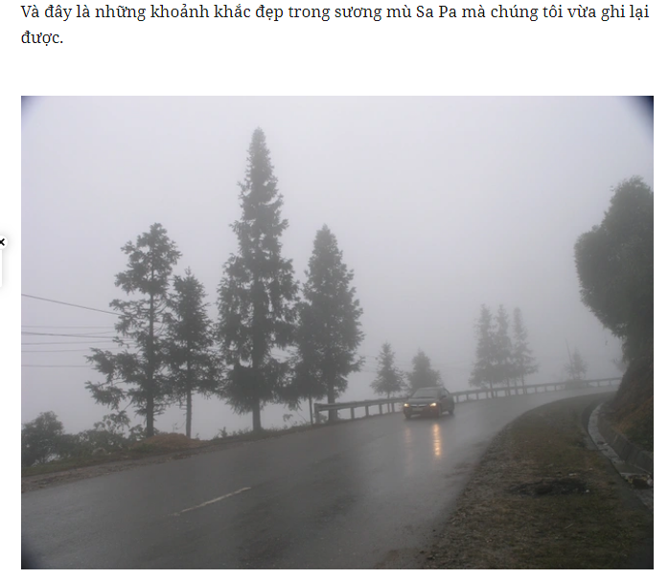
Hiện tượng sương mù
Sương mù tạo nên từ hơi ẩm trên Trái Đất bốc hơi; khi bốc hơi, hơi ẩm chuyển động lên cao, lạnh dần và ngưng tụ tạo thành hiện tượng sương mù. Sương mù khác với mây ở chỗ nó gần với bề mặt Trái Đất hơn, còn mây thì không.
SAPA

Slide 14
II. HIỆN TƯỢNG HÓA HỌC

Slide 15
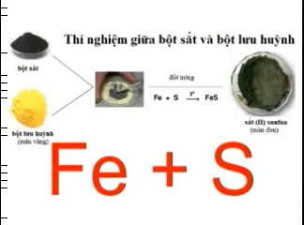
Quan sát thí nghiệm 3: Trộn bột sulfur và bột iron

Slide 16
Thảo luận hoàn thành nội dung phiếu học tập sau:
Tên TN | Cách tiến hành | Hiện tượng | Giải thích
Đun nóng hỗn hợp bột sắt và lưu huỳnh | Trộn hỗn hợp bột iron và sulfur, chia làm 2 phần và cho vào 2 ống nghiệm Đưa nam châm lại gần ống nghiệm (1) Đun nóng hỗn hợp trong ống nghiệm (2) một lúc rồi ngừng đun - Đưa nam châm lại gần ống nghiệm (2)
Có sự biến đổi về chất tạo thành chất mới là iron (II) sulfide
Nam châm bị hút vào đáy ống nghiệm
Nam châm hút iron trong hỗn hợp
Em có nhận xét gì về sự biến đổi của chất khi ta đun nóng hh bột iron và sulfur?
Khi bị đun nóng , lưu huỳnh tác dụng với sắt tạo thành chất mới là iron (II) sulfide
Hỗn hợp nóng sáng lên, ta thu được chất rắn màu xám
Nam châm không bị hút vào đáy ống nghiệm
Chất rắn trong ống nghiệm không phải là iron

Slide 17
1.Thí nghiệm
TN3
Đun hỗn hợp bột iron và sulfur
- Nhận xét: Có sự biến đổi về chất , tạo thành chất mới là sắt iron (II) sulfide
TN4
Đun nóng đường
- Nhận xét: Có chất mới tạo thành là than và nước
Không phải hiện tượng vật lí vì có sự biến đổi chất .
Người ta gọi các hiện tượng này là hiện tượng hoá học .
Vậy hiện tượng hoá học là gì ?
Hiện tượng chất biến đổi có tạo ra chất khác
Hiện tượng hoá học là:

Slide 18
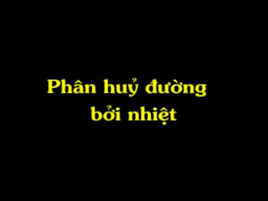
Quan sát thí nghiệm 4: Phân hủy đường bằng nhiệt

Slide 19
Thảo luận hoàn thành nội dung phiếu học tập sau:
Tên TN | Cách tiến hành | Hiện tượng | Giải thích
Đun nóng đường trên ngọn lửa đèn cồn | Ống nghiệm (1) đựng đường dùng để đối chứng - Ống nghiệm (2) đun nóng đường trên ngọn lửa đèn cồn
Đường chuyển dần sang màu nâu, rồi đen, thành ống nghiệm xuất hiện những giọt nước
Khi đun nóng đường chuyển thành chất màu đen đó là than và nước

Slide 20
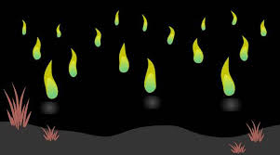
Hiện tượng “Ma trơi”.
Hiện tượng “Ma trơi” do sự tham gia của hai chất khí phosphine PH₃ và diphosphine P₂H₄ xuất hiện do sự phân hủy xương, xác động thực vật ở khu vực như đầm lầy, nghĩa địa bằng hoạt động của các vi khuẩn trong đất. Chúng tích tụ lại và khi gặp điều kiện thuận lợi thì tự bốc cháy thành lửa sinh ra P₄H₁₀ (tetra phosphorus decaoxide), các đốm lửa nhỏ với độ sáng khá nhỏ (xanh nhạt), lập lòe, khi ẩn khi hiện. Ban đêm mới thấy được ánh sáng còn ban ngày thì các đốm lửa này có thể bị ánh sáng mặt trời che khuất. Có sinh ra chất mới.
Hiện tượng hóa học

Slide 21















BẢO VỆ
RỪNG XANH

Slide 22



Trả lời đúng các câu hỏi
để giúp các chú khỉ
ngăn chặn hành vi
phá rừng của nhóm lâm tặc

Slide 23


















1
2
3
5
4

Slide 24
Đây là hiên tượng gì?
Về mùa hè thức ăn thường hay bị thiu
Hiện tượng hóa học

Slide 25
Đây là hiên tượng gì?
Cháy rừng gây ô nhiễm môi trường
Hiện tượng hóa học

Slide 26
Trong các hiện tượng sau hiện tượng nào là hoá học?
Sự tạo thành chất rắn màu xám khi nung nóng hỗn hợp bột iron và sulfur
Nước chảy đá mòn
Đinh sắt để lâu ngoài không khí bị gỉ
a,c

Slide 27
Trong các hiện tượng sau hiện tượng nào là vật lí?
Cồn để trong lọ không kín bị bay hơi
Cho kim loại magnesium vào hydrochloric acid thì có khí H₂ bay lên
Bong bóng bay, bay lên trời rồi nổ tung
a, c

Slide 28
Dựa vào dấu hiệu nào để phân biệt hiện tượng hoá học và hiện tượng vật lí?
Có chất mới sinh ra sau phản ứng

Slide 29
THANKS

